Slide 1
Snake Python Game
Andrei Iancu
Andy Bănescu
Augustin Niƫu

Slide 2
Motivaƫia?
Pasiunea pentru jocuri, pentru modul in care partea grafică interacƫionează cu partea logică în cod, pentru a învăƫa lucruri noi.

Slide 3
Introducere
Snake este un joc de strategie și îndemânare în care jucătorul trebuie să-și manevreze caracterectul printre obstacole pentru a crește în lungime și colecta cât mai multe puncte. Jocul se termină dacă jucătorul se lovește de obstacole sau propriul caracter.

Slide 4
Module folosite
Pygame
A
A
A
Random
A
A

Slide 5
Pygame
Random

Slide 6
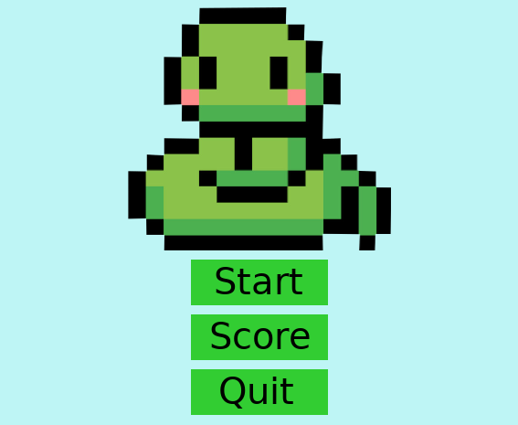
Meniu

Slide 7
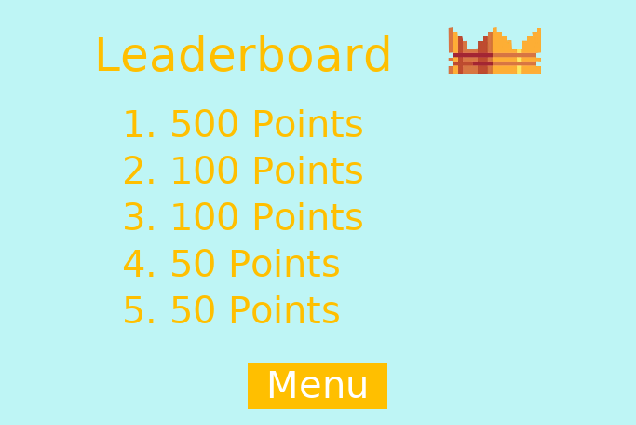

Slide 8
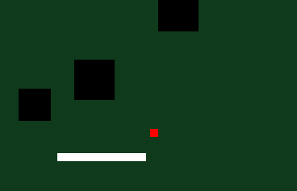
Regulile de joc
Obstacole
Fruct (Punct)
Caracter

